Slide 1
Внешняя память

Slide 2
Магнитная память
Основная функция внешней памяти компьютера - долговременное хранение большого объема информации (программы, документы, аудио- и видеоклипы и т. д.).
Накопитель или дисковод - устройство, которое обеспечивает запись/считывание информации.
Носитель – материальный объект способный долгое время хранить информацию.

Slide 3
Магнитный принцип записи и считывания информации
Накопитель
на гибких магнитных дисках
(НГМД)
на жестких магнитных дисках
(НЖМД)
В основу процессов положено:
записи информации - намагничивание ферромагнетиков в магнитном поле;
хранение информации - сохранение намагниченности;
считывание информации - явление электромагнитной индукции.

Slide 4
Процесс записи информации
На гибкие и жесткие магнитные диски головка дисковода с сердечником из магнитомягкого материала перемещается вдоль магнитного слоя магнитожесткого носителя.
На магнитную головку поступают последовательности электрических импульсов, которые создают в головке магнитное поле.
В результате последовательно намагничиваются (логическая единица) или не намагничиваются (логический нуль) элементы поверхности носителя.

Slide 5
Процесс считывании информации
При движении магнитной головки над поверхностью носителя намагниченные участки носителя вызывают в ней импульсы тока (явление электромагнитной индукции).
Последовательности таких импульсов передаются по магистрали в оперативную память компьютера.
В отсутствие сильных магнитных полей и высоких температур элементы носителя могут сохранять свою намагниченность в течение долгого времени (лет и десятилетий).

Slide 6
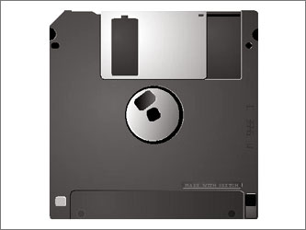
Гибкие магнитные диски
Дискета – носитель информации, в виде гибкого магнитного диска, помещенного в пластмассовый корпус.
Дискета вставляется в
дисковод, который вращает
диск с помощью
приспособления для
захвата в центре дискеты.

Slide 7
Гибкие магнитные диски
Магнитная головка дисковода устанавливается на концентрическую дорожку диска, на которую и производится запись или считывание информации.
Информационная емкость - 1,44 Мбайт;
Скорость записи и считывания - 50 Кбайт/с;
Вращение диска - 360 об/мин.

Slide 8
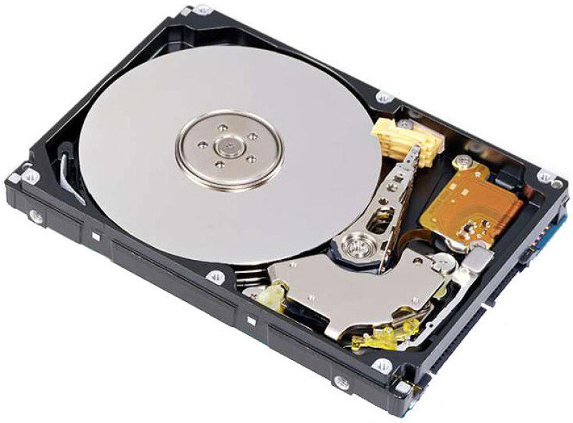
Жесткие магнитные диски
Жесткий магнитный диск - несколько дисковых магнитных пластин, размещенных на одной оси, заключенных в металлический корпус и вращающихся с большой угловой скоростью.
Обе стороны каждой
пластины покрыты
тонким слоем
намагничиваемого
материала.

Slide 9
Жесткие магнитные диски
У каждой магнитной стороны каждой пластины есть своя магнитная головка чтения/записи.
Головки соединены вместе, обеспечивая, таким образом, доступ к любой дорожке любой пластины.
Информационная емкость – до 4 Тбайт;
Скорость записи и считывания - 300 Мбайт/с;
Вращения дисков - 7200 об/мин.

Slide 10
Оптическая память
В лазерных CD- и DVD-дисководах используется оптический принцип записи и считывания информации.
Запись – в виде спиралевидной дорожки, начинающейся от центра диска и содержащей чередующиеся участки с различной отражающей способностью.
Считывание - луч лазера, установленный в дисководе, падает на поверхность вращающегося диска и отражается.

Slide 11
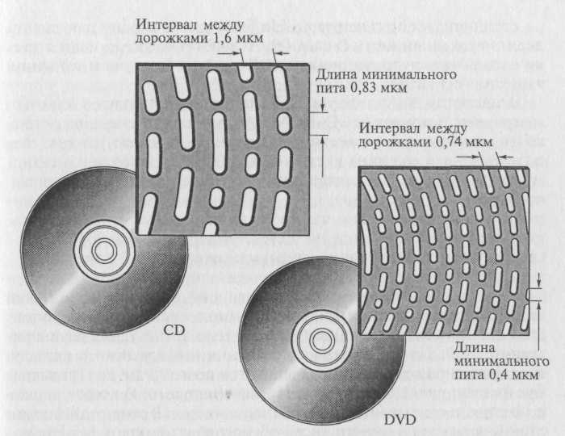
Оптические диски
CD-диски
DVD-диски
рассчитаны на использование инфракрасного лазера с длиной волны 780 нм,
информационная емкость - 700 Мбайт
рассчитаны на использование красного лазера с длиной волны 650 нм, информационная емкость - 4,7 Гбайт
(за счет меньшей ширины и более плотного размещения оптических дорожек)

Slide 12
Оптические диски
Blu-Ray - оптические диски, информационная емкость которых в 3 - 5 раз превосходит информационную емкость DVD-дисков за счет использования синего лазера с длиной волны 405 нанометров.

Slide 13
Оптические диски
CD-R и DVD±R
CD-RW и DVD±RW
информация может быть записана, но только один раз
информация может быть записана и стерта многократно

Slide 14
Оптические дисководы
Оптические CD- и DVD-дисководы используют лазер для чтения или записи информации.
Скорость чтения/записи информации в оптических дисководах зависит от скорости вращения диска.

Slide 15
Флэш-память
Флэш-память — особый вид полупроводниковой энергонезависимой перезаписываемой памяти:
полупроводниковая (твердотельная)
энергонезависимая
перезаписываемая
не содержащая механически движущихся частей (как обычные жесткие диски или CD), построенная на основе полупроводниковых микросхем;
не требующая дополнительной энергии для хранения данных (энергия требуется только для записи);
допускающая изменение (перезапись) хранимых в ней данных.

Slide 16
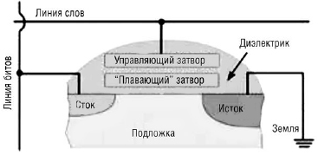
Принцип записи и считывания информации на картах флэш-памяти
Для записи и считывания информации используются электрические сигналы.
В простейшем случае каждая ячейка флэш-памяти хранит один бит информации и состоит из одного полевого транзистора со специальной электрически изолированной областью («плавающим» затвором).

Slide 17
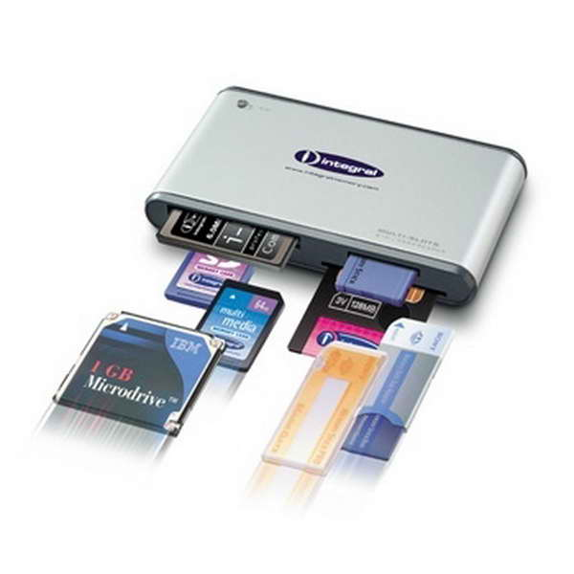
Карты флэш-памяти
Флэш-память - микросхема, помещенная в миниатюрный плоский корпус.
Микросхемы флэш-памяти могут содержать миллиарды ячеек, каждая из которых хранит 1 бит информации.
Информационная емкость –
ежегодно увеличивается ☺
Информация, записанная на
флэш-память, может храниться
очень длительное время
(от 20 до 100 лет)

Slide 18
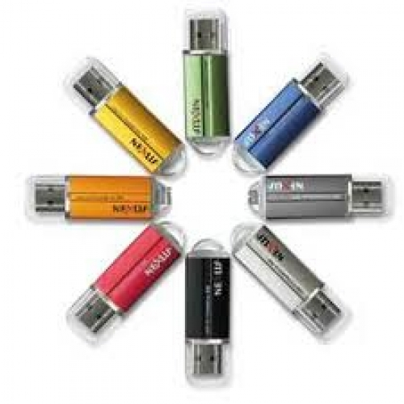
USB флэш-диски
Накопители на флэш- памяти - микросхема флэш-памяти, дополненная контроллером USB, и подключаются к
последовательному порту
USB.

Slide 19
Практическое занятие
Создание логического диска.
1 способ:
Нажатие правой клавиши мышкой на иконке «Моего компьютера”, которая, обычно, размещается на Вашем рабочем столе. Далее нужно выбрать «Управление” и перед Вами откроется окошко «Управления компьютером”. Найдите там вкладку «Управления дисками”.

Slide 20
Практическое занятие
Создание логического диска.
2 способ:
Надавите на кнопку Windows на клавиатуре или на значке «Пуска” внизу монитора. Потом требуется выбор «Панели управления” и переход по адресу «Системы и безопасности” — «Администрирования”. Далее следует выбор подпункта «Создания и форматирования разделов жестких дисков”. Появится окошко «Управления диском”.

Slide 21
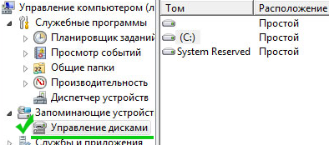
На вкладке «Управления диском” появится возможность рассмотреть полную информацию о жестких дисках и созданных на нем разделах.
Там, кроме главного раздела (диск C:/) имеется и скрытый от пользователя раздел для восстановления системы.

Slide 22
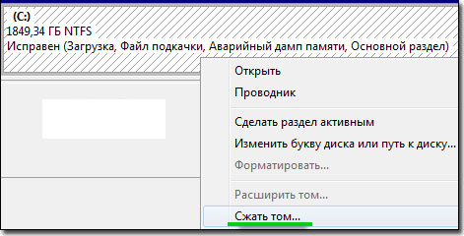
Создание логических дисков
Нам необходимо разделить жесткий диск в Windows 7 на некоторое количество разделов (логических дисков).
Чтобы это осуществить, давим на условном изображении «харда» правую клавишу мышки, выбирая «Сжатие тома»

Slide 23
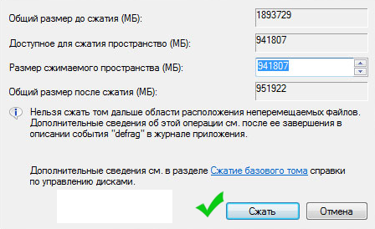
Во всплывшем окошке следует указать размеры тома C:/ до сжатия (система измерения — мегабайт) и размеры сжатого пространства (объем места на вновь созданном разделе).

Slide 24
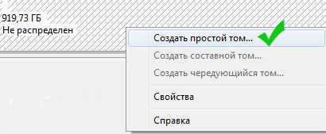
Появиться дополнительный раздел с наименованием «Не распределенный”.
Требуется форматирование нового раздела: правой мышкой по области нераспределенного места, выбираем пункт «Создания простого тома».

Slide 25
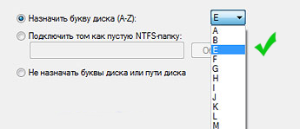
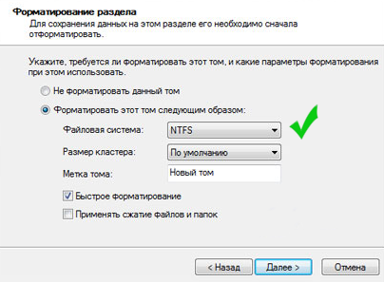
Загрузится «Мастер создания простого тома”.

Slide 26
Домашнее задание
Стр. 29-37.
Ответить на вопросы. Подготовиться к семинару «Подключение периферийных устройств». Выбрать тему из предложенного списка и подготовить доклад:
Мышь;
Клавиатура;
Колонки;
Монитор;
Сканер;
Принтер;
Модем;
Микрофон;
Графический планшет;
ТВ-тюнер;
Веб-камера;
Джойстик;
Проектор;
Плоттер.

